Slide 1
由文本分类得到用户标签
李安贞
2018.06.14

Slide 2
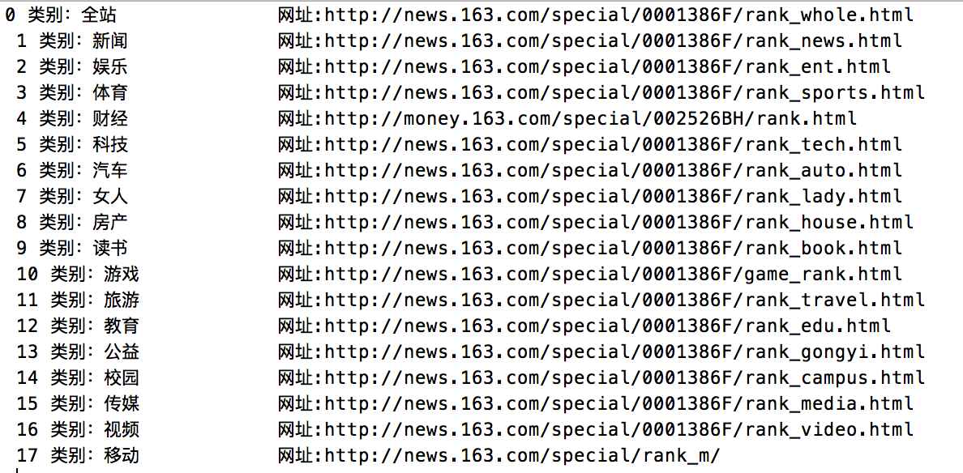
语料库获取
用爬虫爬取网易排行榜7天的新闻
一共17类
只取标题和内容，每条新闻单独放在一个txt下

Slide 3
程序流程
1.预处理 ✔️
2.提取特征值（CHI2） ✔️
3.特征权重（TFIDF）
4.划分数据集和测试集 ✔️
5.构造矩阵
6.分类（朴素贝叶斯）

Slide 4
预处理（pre.py）
1. 把17个文件夹下所有的文本按行读取内容
2. 预处理
清华分词 thulac
去停用词
正则去英文、数字、特殊符号
去掉\t \n
文本分类是否需要取特定词性的词语

Slide 5

2. 提取特征值
chi2统计
用于验证2个变量独立性的方法，在文本分类中用于计算一个词语与该类的相关程度。
观察实际值与假定的差别：
假定：词语t与类别C不相关
N：训练数据集文档总数
A：包词词条t，同时属于类别c的文档的数量
B：包含词条t，但是不属于类别c的文档的数量
C：属于类别c，但是不包含词条t的文档的数量
D：不属于类别c，同时也不包含词条t的文档的数

Slide 6
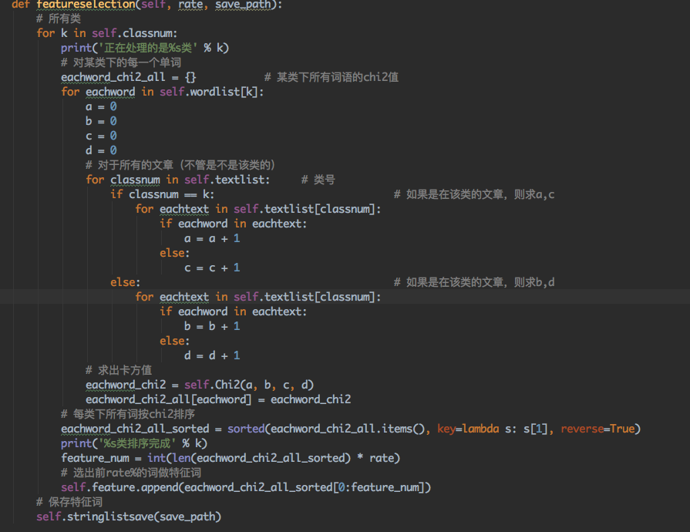
2. 提取特征值
代码实现 featureselect.py
self.textlist = {} #记录每类下所有的文章，每个类别下的文档集合用list<set>表示 self.wordlist = {} # 记录每类下所有的词
1.在每个类别下的所有词self.wordlist[k] ，
轮询所有的文章，求出a、b、c、d
2.求出每个词的CHI2值
3.sorted()排序，找到每类下前0.5%
的词做特征值

Slide 7
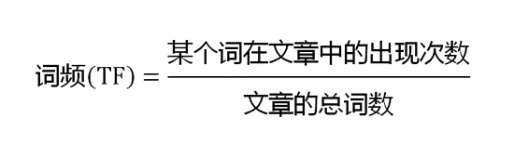
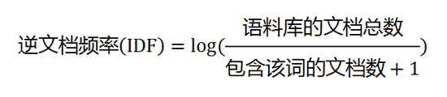

3.特征权重
TFIDF

Slide 8
3. 提取特征值
代码实现
预期：
1.统计第二步中求出的特征值在每篇文章中的词频以及每篇文章的词数，求得TF
2.由第二步中每个词的a+b以及文档总数，求得IDF
3.得到每个词在每个文章下的TFIDF
注意文章与TFIDF的对应关系！

Slide 9
4. 划分训练集和测试集
os.system('cp ' + roots + '/' + file + ' ' + self.save_path + '/' + file)
按80%划分训练集和测试集

Slide 10
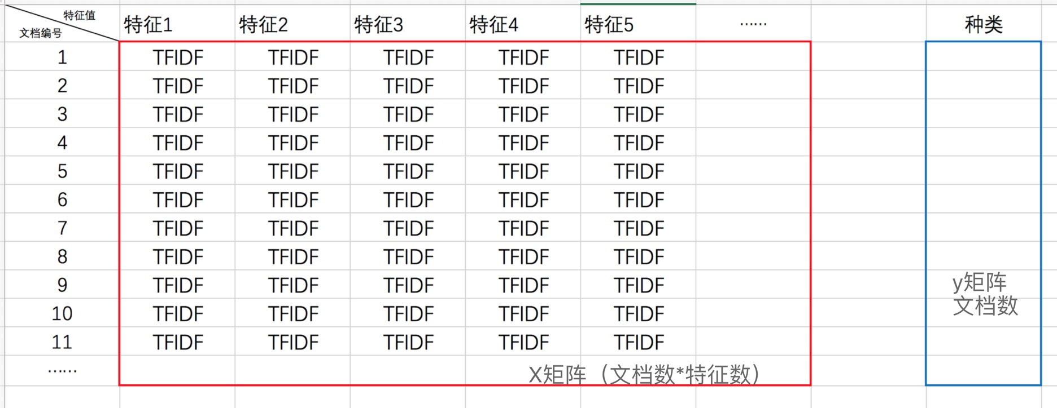
5.构造矩阵
numpy函数

Slide 11
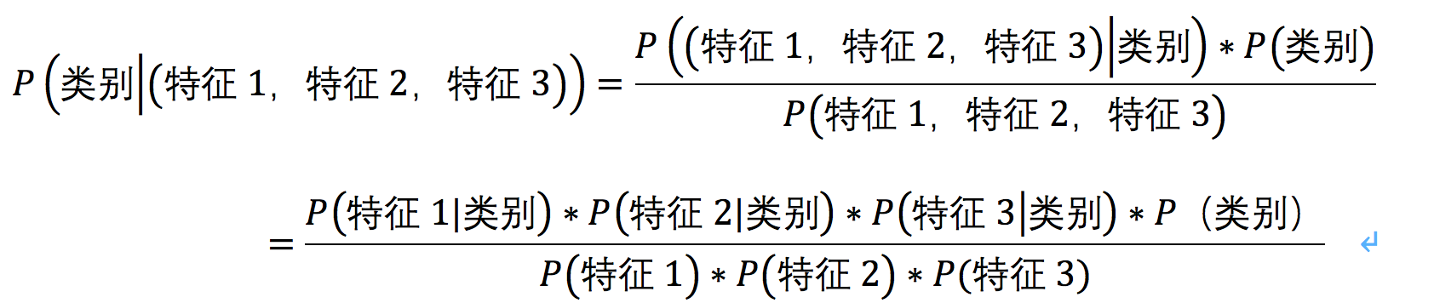
6. 分类器
朴素贝叶斯
对于有多个特征的情况，假设特征之间相互独立
sklearn.naive_bayes.MultinomialNB(alpha=1.0, fit_prior=True, class_prior=None)

Slide 12
下周安排
完成代码
比较：单独用chi2、单独TFIDF，分类的准确度
尝试其他的分类器

